Slide 1
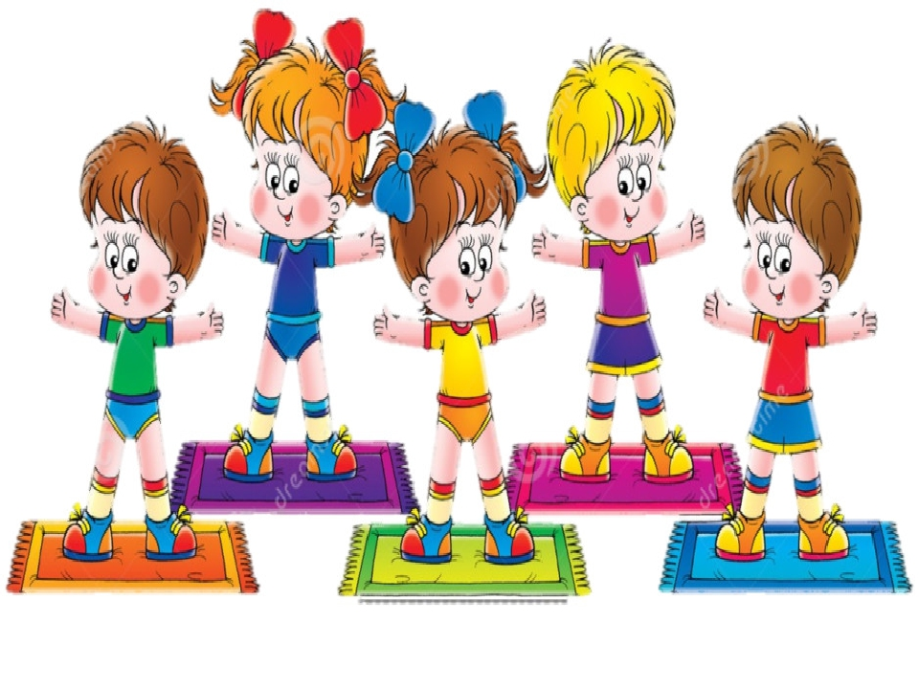
«Степ аэробика в ДОУ как средство совершенствования физического развития детей».
МБДОУ Курагинский детский сад №8
«Лесная сказка» инструктор по ФК
Есина Светлана Викторовна.

Slide 2
«Чтобы сделать ребёнка умным и рассудительным-сделайте его крепким и здоровым.
Пусть он работает, действует, бегает, пусть он находится в постоянном движении.»
Ж. Руссо

Slide 3
В последние годы наблюдается снижение двигательной активности детей, которые проводят свой досуг сидя за компьютером или телевизором. А именно в детском возрасте потребность в движении особенно велика.

Slide 4
История создания степ-аэробики.
Степ-аэробика возникла в 1989 году благодаря Джин Миллер.
Травмировав колено, по совету врача-ортопеда занялась укреплением мышц ног, ступая на ящик из-под молочных бутылок и сходя с него.

Slide 5
Что же такое степ-аэробика?
Степ (англ. - шаг)- это танцевальная аэробика, которая проводится с помощью специальной платформы.

Slide 7
Плюсы занятий степ-аэробикой:
-прекрасная осанка -гармонично развитое тело -выразительные и точные движения

Slide 8
Цель:
Укрепление здоровья детей, повышение сопротивляемости организма; создание условий для формирования у детей дошкольного возраста потребности в двигательной активности и физическом совершенствовании; создание положительного психологического настроя; повышению эмоционального уровня;, способствует развитию мышления, воображения, развитию творческих способностей и укреплению здоровья.

Slide 9
Задачи: -развивать опорно-двигательный аппарат -повышать работоспособность и двигательную активность -накопить и обогатить двигательный опыт детей - развивать способность слушать и чувствовать музыку; - развивать чувство ритма; - развивать музыкальную память. - развивать восприятие, волю, память, мышление; - тренировать подвижность и гибкость нервных процессов.

Slide 10
Одним из самых важных аспектов в степ-аэробике – это музыка, которая создаёт у детей хорошее настроение. Она должна быть веселой, энергичной, яркой. Степ аэробикой можно заниматься в различных вариантах: -в форме тренировочных занятий 25-35 мин -как часть занятия 10-15 мин -утренняя гимнастика -в показательных выступлениях -на праздниках -на степ-развлечениях

Slide 11
Требования к проведению упражнений на степ-платформах:
-подгруппа не более 6-12 человек -одежда должна быть удобной, обувь на резиновой подошве -следить за правильной осанкой -научить ребёнка правильно ставить стопу на степ -необходимо научить ребёнка приёмам самостраховки

Slide 12
Атрибуты, используемые на степ-аэробике. На занятиях степ-аэробики для упражнений, а так же для поддержания интереса у детей, можно использовать различные дополнительные атрибуты: -гантели -султанчики, ленточки -мячи -гимнастические палки -обручи

Slide 13
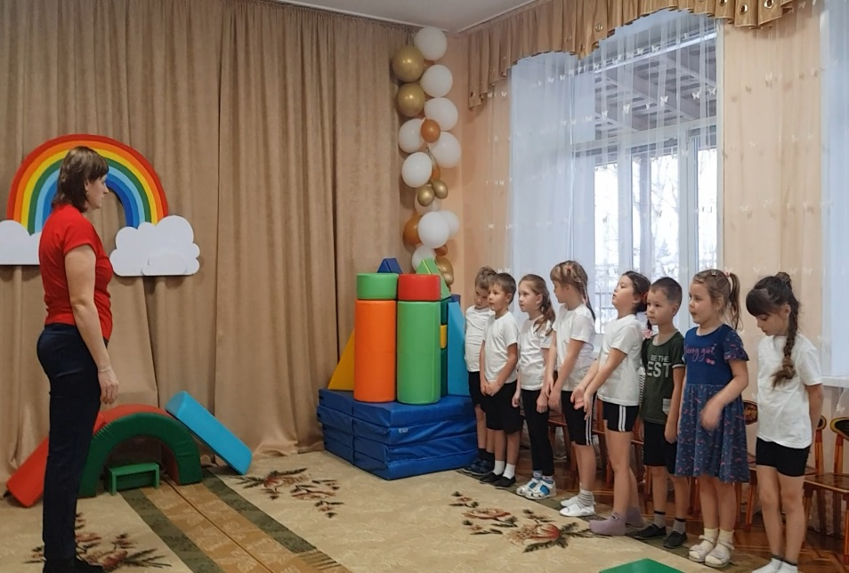
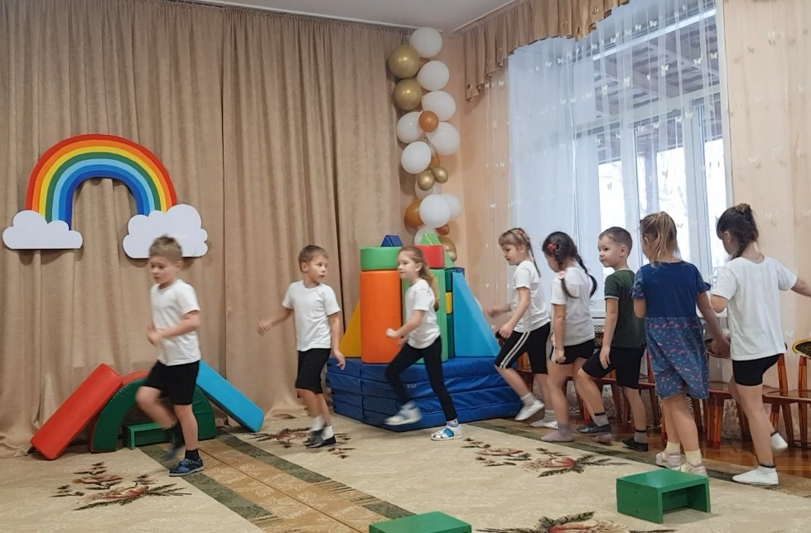
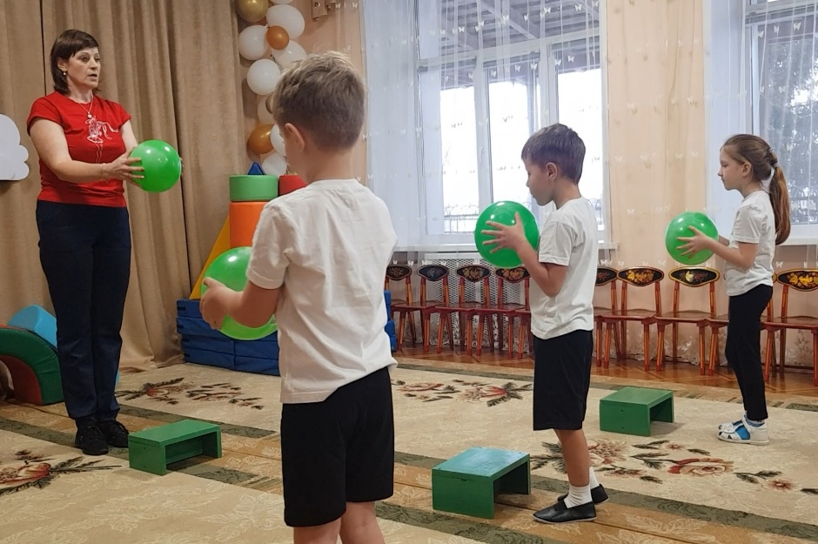
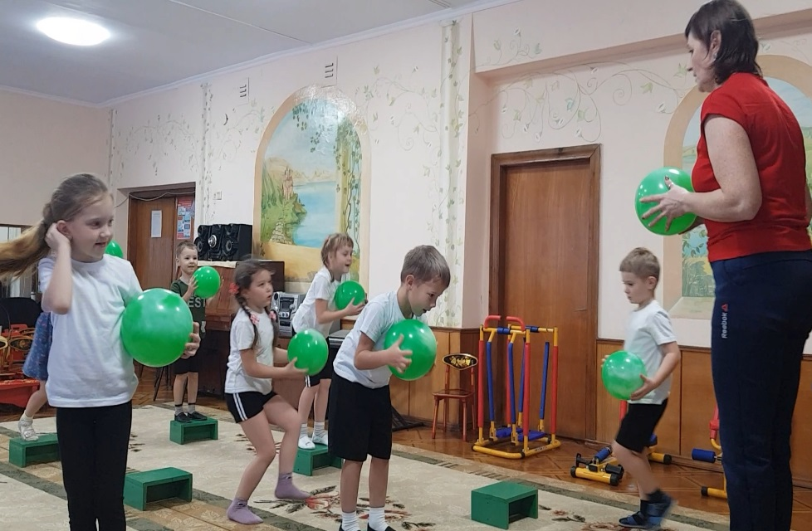

Slide 14
Степ-платформу можно использовать в подвижных играх:
-«Бездомный заяц»
-«Кто быстрее»
-«Гномы и великаны»
-«Паук и мухи»
-«Стойкий оловянный солдат»
-«Цирковые лошадки»
Подвижная игра "Иголка, нитка и стойкий оловянный солдатик"
(упражнение в равновесии – ведущий - "иголка", все остальные - "нитка", дети бегут змейкой по залу, с окончанием музыки разбегаются на свои степы и стоят на одной ноге - "стойкий оловянный солдатик").

Slide 15
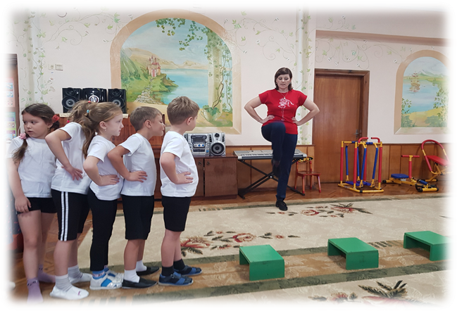
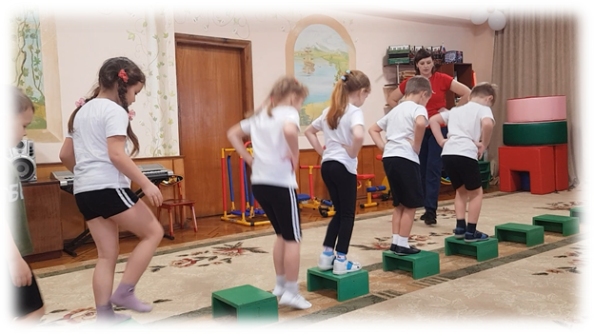
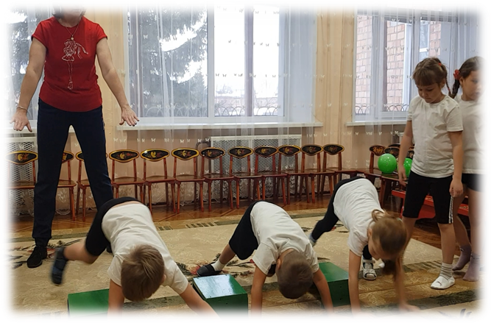
Степ-платформу можно использовать во время ходьбы, бега, прыжков, как препятствие.

Slide 16
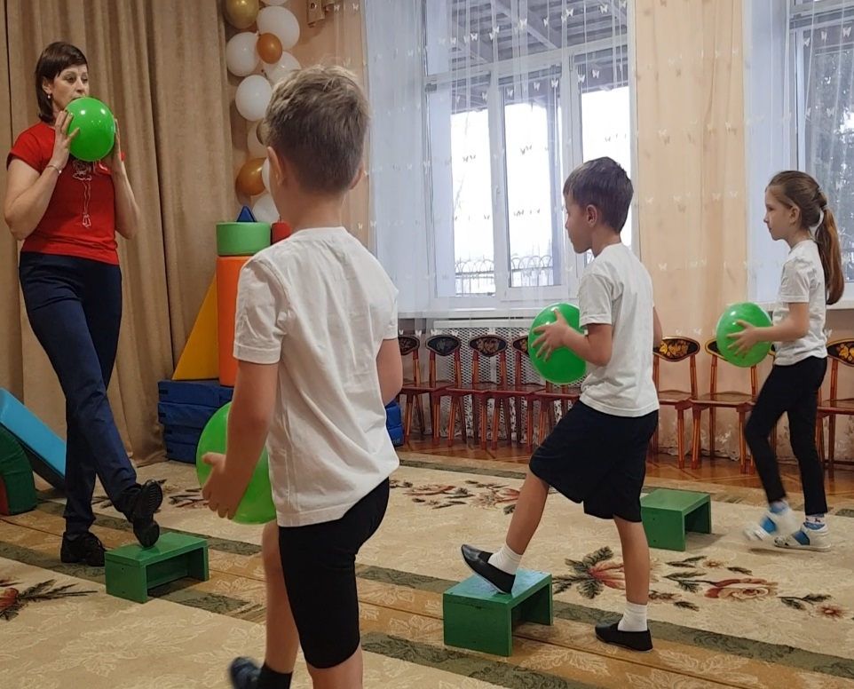
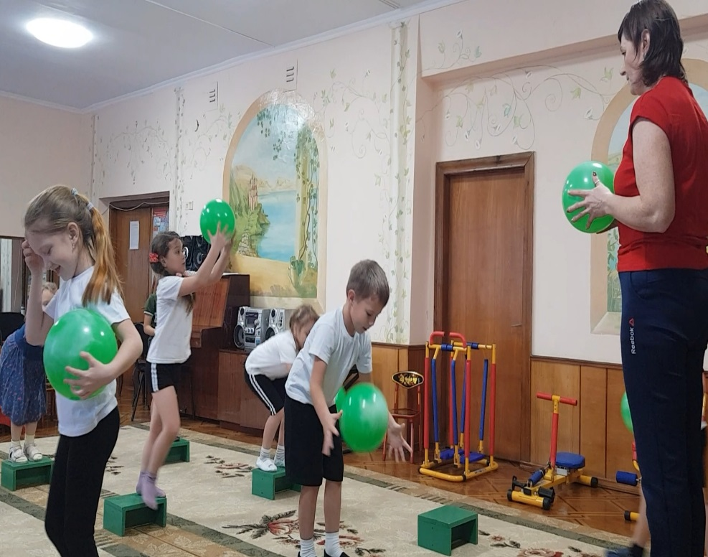
Исходя из всего выше сказанного можно сделать вывод: что целенаправленная работа с использованием степ-платформ позволяет достичь следующих результатов:
1. Укрепить здоровье.
2. Совершенствовать психомоторные способности.
3. Повысить эмоциональный уровень психорегуляции.

Slide 17
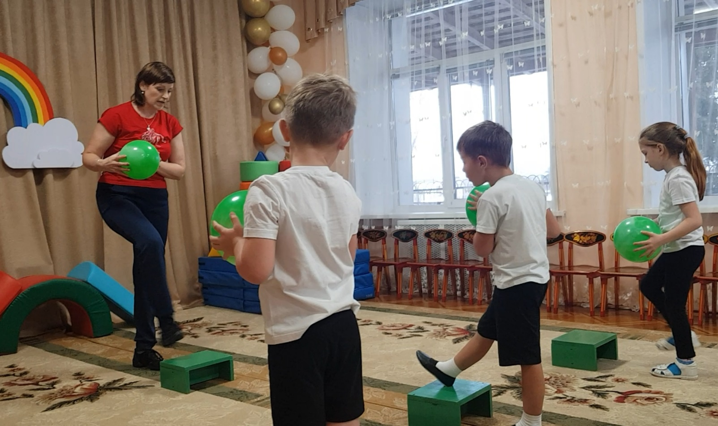
Степ-аэробика-залог здоровья и хорошего настроения!

